Slide 1

Menadžment informacioni sistemi (MIS)
Četvrta lekcija
Prof. dr Mirjana Misita

Slide 2
5. Ekspertni sistemi (Expert Systems – ES)
Pojavom ekspertnih sistema znatno je olakšan rad na onim mestima odlučivanja gde se donose veoma složene ili veoma značajne odluke, tj. svuda gde se ne sme dozvoliti donošenje pogrešne odluke iz razloga nemogućnosti saniranja posledica.
Upravo na taj način može se objasniti eksplozivan razvoj i široka primena ekspertnih sistema.
Ekspertni sistemi deluju poput tima eksperata iz određene oblasti sa tom razlikom što trajno čuvaju podatke uz svakodnevno proširivanje svoje baze znanja.

Slide 3
5.1. Definicije ekspertnih sistema
U literaturi se ekspertni sistemi definišu kroz nekoliko povezanih objašnjenja:
• „Ekspertni sistem je računarski program koji deluje kao ljudski ekspert u dobro definisanom specifičnom zadatku, na bazi znanja” (Liebowitz, 1992).
• „Ekspertni sistemi su programski sistemi koji sadrže ljudsko znanje i koriste ga u rešavanju problema iz oblasti veštačke inteligencije” (Stoiljković, Milosavljević, 1995).
• „Ekspertni sistem je modeliranje, unutar računara, ekspertskog znanja, tako da rezultujući sistem može ponuditi inteligentan savet ili doneti inteligentne odluke” (Goodwin, Wright, 1992).
• „Pod ekspertnim sistemom se podrazumeva uspostavljanje unutar računara dela veštine nekog eksperta koja se bazira na znanju i u takvom je obliku da sistem može da ponudi inteligentan savet ili da preduzme inteligentnu odluku o funkciji koja je u postupku. Poželjna dopunska karakteristika jeste sposobnost sistema da na zahtev verifikuje svoju liniju rezonovanja. Usvojeni način da se ostvare ove karakteristike je programiranje na bazi pravila” (Milačić, 1990).
• „Ekspertni sistemi su specijalizovani automati sa obradom znanja, za interaktivno i kooperativno rešavanje problema koji se mogu formalizovati, na nivou prirodnih stručnih jezika, sa mogućnostima obuhvata i prezentacije znanja u formi algoritamskih problema, nealgoritamskih činjenica i pravila, kao i logičkog zaključivanja po utvrđenoj strategiji” (Roth, 1992).

Slide 4
5.2. Istorija razvoja ekspertnih sistema
Prvi počeci razvoja sistema zasnovanih na znanju koji su prethodili ekspertnim sistemima javljaju se polovinom 60-tih godina.
Razvoj ekspertnih sistema zavisi od razvoja informacionih tehnologija, tj. od performansi kompjutera. Krajem 60-tih godina kompjuteri su postali ograničavajući faktor, pa su usledile promene na polju usavršavanja kompjutera, što je izazvalo novi uspon u razvoju oblasti veštačke inteligencije.
Tek tokom 80-tih godina ekspertni sistemi su doživeli široku upotrebu na komercijalnom tržištu.
Prema stanju iz 1988. godine, ekspertni sistemi su se tada primenjivali u oko 150 oblasti. Samo četiri godine kasnije u Americi je bilo korišćeno najmanje 3000 ekspertnih sistema, od čega je nekoliko stotina bilo razvijeno i testirano na svom polju primene. U Japanu je tada postojalo preko 400 razvijenih ekspertnih sistema, a u Francuskoj takođe preko 400.

Slide 5
Primeri ranih ekspertnih sistema
Primeri ekspertnih sistema prema vrsti i nameni:
• Dijagnostički sistemi – MYCIN: Antibiotska terapija bakterijske infekcije krvi
• DART: Otkrivanje i lokalizovanje grešaka kod kompjutera
• INTERNIST: Bolesti unutrašnjih organa
• XCON: Konfigurisanje VAX kompjutera
• Razvojni sistemi – SYN: Razvoj visokointegrisanih kola (VLSI)
• SYNCHEM: Sinteza hemijskih jedinjenja
• Sistemi za planiranje – ISIS: Projektovanje procesa finalizacije
• MOLGEN: Eksperimenti u molekularnoj genetici
• Sistemi za raspoznavanje objekata – DENDRAL: Spektrogramska identifikacija hemijskih jedinjenja
• PROSPECTOR: Rekodijagnosticiranje geoloških rudnih ležišta
• TEC: Vojno osmatranje prostranih terena
• Savetnički sistemi – WERRA: Predviđanje i regulisanje poplavnog talasa
• RADEX: Bolnička briga o pacijentima
• PROCON: Operativno vođenje hemijskog postrojenja

Slide 6
5.3. Podele ekspertnih sistema
Jedna od uopštenih podela ekspertnih sistema sugeriše postojanje dve grupe (Stojiljković, 1995): ekspertni sistemi koji analiziraju neki problem i ekspertni sistemi koji vrše sintezu u procesu rešavanja problema.
Jedna od uobičajenih podela odnosi se na vrstu informacija koje ekspertni sistemi pružaju (Stoiljković, Milosavljević, 1995):
• samostalne;
• konsultantske;
• savetničke;
• sistemi za ispitivanje „šta bi bilo ako...”.

Slide 7
Podele prema vrsti informacija
• Samostalne – u stanju su da samostalno izvedu proces donošenja odluke i planiranja budućih pravaca akcije, a korisnika izveštavaju o primenjenim postupcima i razlozima za usvajanje određene procedure.
• Konsultantske – pružaju razne konsultantske usluge, pomažu korisniku na način na koji bi i pravi ekspert pružio svoje mišljenje. Koriste ih eksperti kojima su potrebna dodatna mišljenja za rešavanje kompleksnih problema.
• Savetničke – mogu koristiti i eksperti, ali i ostali korisnici kojima je potreban savet u odgovarajućim situacijama.
• Sistemi za ispitivanje „šta bi bilo ako...” – omogućavaju razmatranje situacija u kojima je potrebno predvideti efekte primene alternativnih akcija. Može se uspostaviti analogija sa simulacionim modelima, ali razvijenim do ekspertnog nivoa.

Slide 8
Vrste ekspertnih sistema prema Turbanu i Aronsonu
Turban i Aronson (1998) iznose da postoje sledeće vrste ekspertnih sistema:
• ekspertni sistemi zasnovani na znanju;
• ekspertni sistemi zasnovani na pravilima;
• ekspertni sistemi zasnovani na okvirima (Frame-based Expert Systems);
• hibridni sistemi;
• ekspertni sistemi zasnovani na modelima (Model-based Systems);
• ekspertni sistemi spremni za rad (Ready-made, Off-the-shelf Systems);
• ekspertni sistemi koji rade u realnom vremenu (Real-time Expert Systems).

Slide 9
Školjke ekspertnih sistema
Goodwin i Wright (1992) ističu da postoje dve grupe ekspertnih sistema: prvi se javljaju kod komplikovanih istraživačkih projekata ili potencijalno nerešivih problema gde je potrebno razviti novi način prezentovanja znanja; drugi niz sistema su oni koje su izgradili konsultanti putem korišćenja komercijalno razvijenih školjki ekspertnih sistema.
Školjke ekspertnih sistema sadrže sve komponente kao i posebno razvijeni ekspertni sistem, sa tom razlikom što im je baza znanja prazna. Zbog toga se nazivaju prazni ili okvirni ekspertni sistemi.
Korisnik, npr. tim eksperata u preduzeću, sam popunjava bazu znanja unoseći pravila koja se odnose na probleme koje ekspertni sistem treba da rešava.
Školjke su jednostavne za programiranje i fokusirane na probleme u kojima nije prisutna neizvesnost. Kod korišćenja školjki ekspertsko rasuđivanje predstavlja se u obliku drveta odlučivanja, što se ubraja u olančavanje unapred.
U svetu su poznate školjke XiPlus i EXSYS Professional, a kod nas je razvijena i našla veliku primenu školjka BEST (Blackboard-based Expert System Toolkit).

Slide 10
5.4. Osobine ekspertnih sistema
Ekspertni sistemi poseduju sedam dimenzija (Buchman, 1983):
• ekspertiza;
• rezonovanje manipulacijom simbola;
• opšta sposobnost rešavanja problema u datom domenu;
• složenost i težina – jer problemi moraju biti složeni da bi se zahtevalo rešenje eksperta;
• reformulacija – formulisanje problema u oblik podesan za rešavanje putem ekspertnih pravila;
• rezonovanje o sebi – mogućnost sistema da rezonuje o sopstvenim procesima;
• vrsta zadataka za čije se obavljanje sistem izgrađuje.

Slide 11
Primena ekspertnih sistema
Primena ekspertnih sistema je višestruka, a zadaci koje ekspertni sistemi uspešno rešavaju su:
• evidentiranje i interpretacija podataka kojima se opisuju različite situacije ili stanja sistema;
• dijagnostika i servisiranje;
• planiranje, predviđanje i prognoziranje;
• dizajn, odnosno razvoj konfiguracije objekata uz poštovanje zadatih ograničenja;
• merenje i interpretacija rezultata merenja;
• otkrivanje kvarova u složenim tehničkim sistemima;
• analiza i konsultacije u oblastima osiguranja, kreditiranja, finansiranja, investicione i poreske politike, marketinga, analize tržišta i uvođenja novih tehnologija;
• kontrola, odnosno upravljanje ponašanjem sistema.

Slide 12
5.5. Struktura ekspertnih sistema
Model jednostavnog ekspertnog sistema sastoji se od četiri dela (Doukidis, 1991): baza znanja, „mehanizam” za zaključivanje, korisnički interfejs i radna memorija.
Znanje eksperta se čuva u nizu fajlova nazvanih baza znanja. Najčešće je znanje predstavljeno pomoću „if ... then” pravila.
„Mehanizam” za zaključivanje koristi bazu znanja kako bi se obezbedila nova informacija, koristeći neke forme logičke dedukcije da bi se obezbedili odgovori.
Preko korisničkog interfejsa omogućava se komunikacija između ekspertnog sistema i korisnika. Radna memorija sadrži detalje o stanju znanja sistema u određenom trenutku.

Slide 13
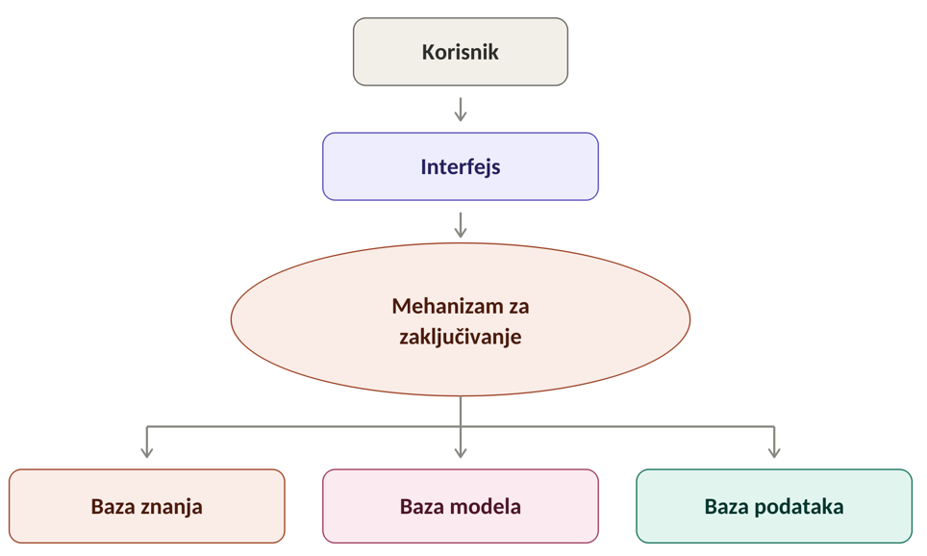
Model ekspertnog sistema
Slika 3.10. Model ekspertnog sistema (Doukidis, 1991)

Slide 14
Rad jednostavnog ekspertnog sistema
Korisnik zove ekspertni sistem preko korisničkog interfejsa. Ekspertni sistem uz pomoć „mehanizma” za zaključivanje upravlja pravilima u bazi znanja.
Ukoliko su sistemu potrebne dodatne informacije, on će pitati korisnika preko interfejsa, a zatim sačuvati te informacije u radnoj memoriji.
Svaki nov podatak koji se pojavi kao izlaz „mehanizma” za zaključivanje takođe se čuva u radnoj memoriji.
Proces se nastavlja sve dok sistem ne obezbedi korisniku sve odgovore na njegova pitanja ili dok se ne iskoriste sva pravila.

Slide 15
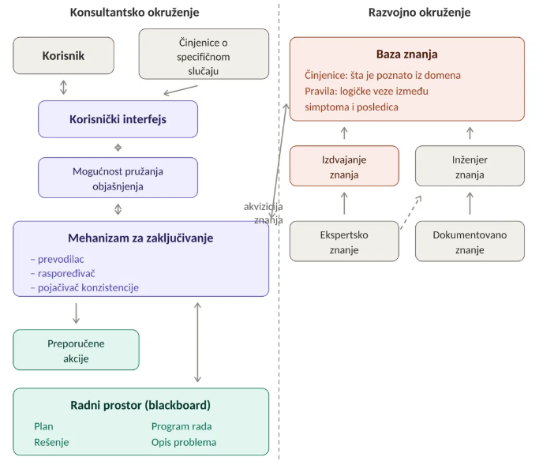
Struktura ekspertnih sistema
Slika 3.11. Struktura ekspertnih sistema (Turban, Aronson, 1998)

Slide 16
Komponente funkcionisanja ekspertnih sistema
Proces funkcionisanja ekspertnih sistema može se raščlaniti na sledećih pet komponenata (Roth, 1992):
• akvizicija (sticanje) znanja;
• reprezentacija (memorisanje) znanja;
• obrada znanja (rešavanje problema);
• komponente za objašnjenje (predstavljanje znanja);
• interfejs (jedinica za dijalog).

Slide 17
Komponente funkcionisanja ES (objašnjenje)
• Akvizicija znanja – jedan od najznačajnijih zadataka jer sistem putem dijaloga sa korisnikom mora primiti formalno ispravne i semantički adekvatne informacije. Od akvizicije znanja zavisi memorisanje znanja i kvalitet rada sistema.
• Reprezentacija znanja – dugotrajan proces memorisanja programskih modula sastavljenih od činjenica, pravila i načina za rešavanje problema za određenu oblast.
• Obrada znanja – izvršavanje programa radi dobijanja rešenja sa pratećim objašnjenjima putem logičkog procesa za rešavanje problema.
• Komponente za objašnjenje – omogućavaju pregled unutrašnjih međuzavisnosti, aktivnih i neaktivnih pravila i razumevanje zaključka koji je dao ekspertni sistem.
• Interfejs – omogućuje komunikaciju korisnika sa ekspertnim sistemom putem tastature i ekrana, ali su moguće i druge varijante direktne komunikacije putem slike, tona, mernih signala itd.

Slide 18
5.6. Predstavljanje znanja i mehanizmi zaključivanja
Nakon komplikovanog procesa prenošenja znanja eksperata „na papir” i logičkog povezivanja činjenica postavlja se pitanje kako to znanje uobličiti u formu koja će biti funkcionalna za rad ekspertnog sistema.
Jedan od načina za prevazilaženje ovog problema jeste korišćenje produkcionih pravila. Na primer: IF prevozno sredstvo ima dva točka THEN prevozno sredstvo nije automobil.
U formalnom obliku: IF (stanje u bazi znanja) THEN (akcija za ponovno pretraživanje baze znanja).
Produkciona pravila mogu imati više stanja i više akcija. Ekspertni sistem može imati više stotina produkcionih pravila, što usložnjava proces projektovanja logičkog povezivanja pravila u bazi znanja.

Slide 19
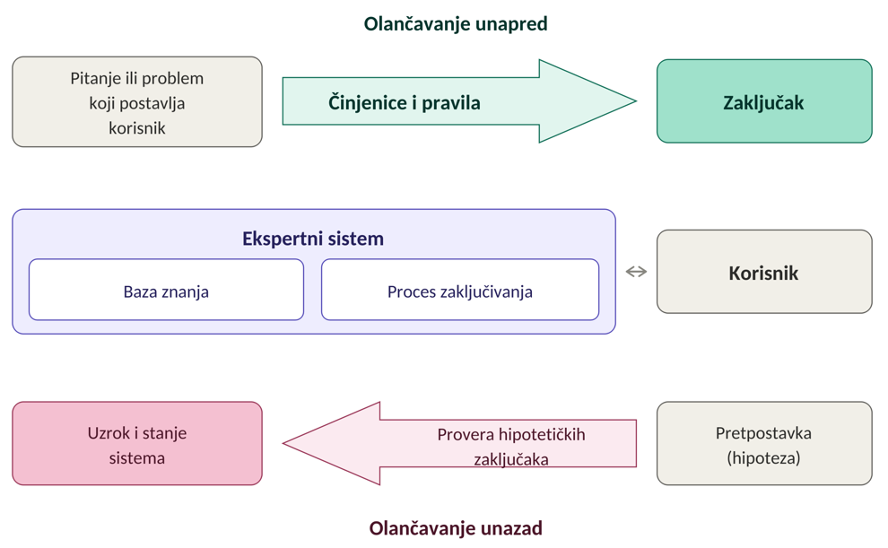
Mehanizmi zaključivanja
Kontrolna struktura određuje koje će pravilo biti sledeće upotrebljeno. Ona često poziva „mašinu za zaključivanje”.
Na bazi informacija koje dobije od korisnika, „mašina za zaključivanje” vrši selekciju i testiranje pojedinih pravila i u bazi znanja traži odgovarajući savet ili odluku.
To se obično postiže pomoću olančavanja unapred, što znači da se sledi put od poznatih činjenica do krajnjeg zaključka.
Slika 3.12. Proces zaključivanja ekspertnog sistema

Slide 20
Olančavanje unazad i organizovanje pravila
Olančavanje unazad uključuje biranje hipotetičkih zaključaka i testiranje da se uporedi da li će se potrebno pravilo u skladu sa zaključkom ispostaviti kao tačno.
U ovom slučaju pravila eksperata često u sebi sadrže određen stepen neizvesnosti. Na primer: IF kola neće da upale THEN razlog može biti nedostatak goriva ili može biti...
Većina eksperata toleriše neizvesnost koja uključuje neku vrstu verovatnoće, kao što je merenje vrednosti ili vaganje protivurečnih činjenica.
Moguća su dva načina organizovanja ovih sistema: pomoću mreže pravila ili pomoću stabla odluke, gde se kod stabla odluke polazi od jednog pravila pa se putem grananja dolazi do krajnjeg zaključka.

Slide 21
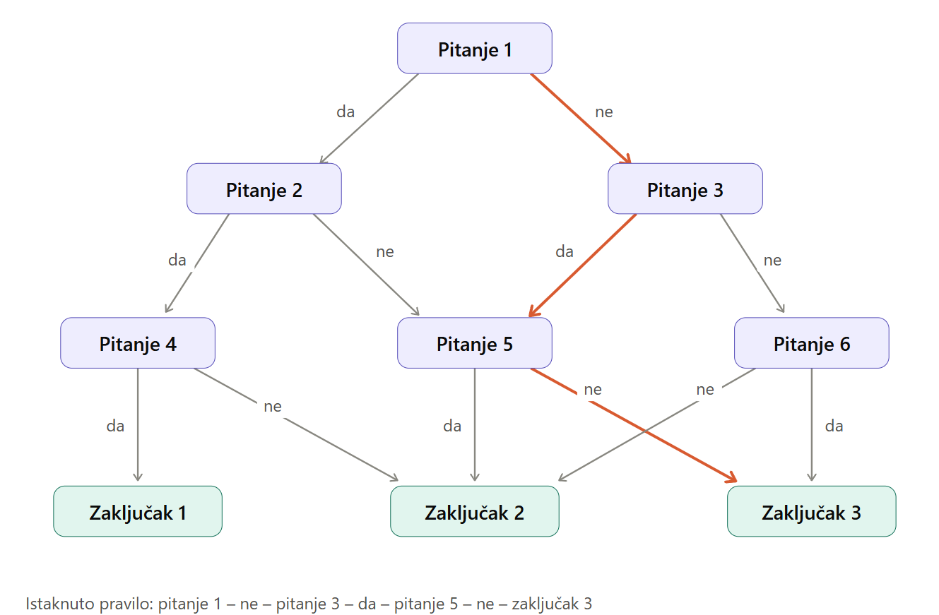
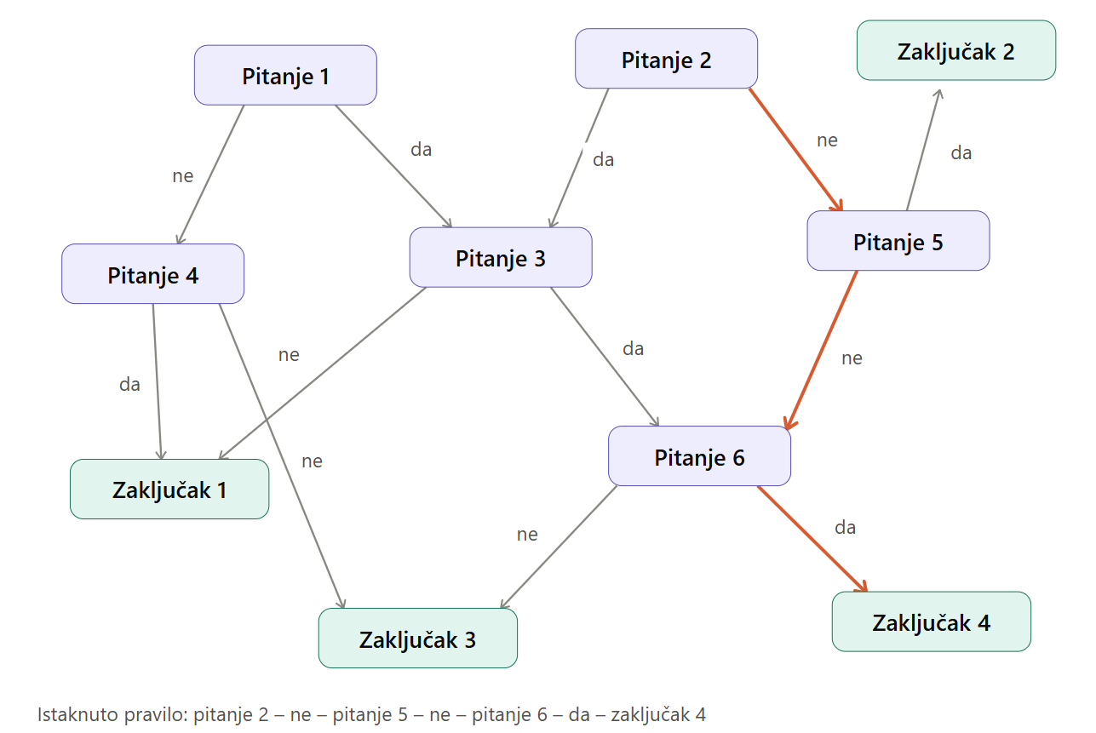
Stablo odluke
Slika 3.13. Stablo odluke – primer 1
Slika 3.13. Mreza odlučivanja – primer 2

Slide 22
Drugi načini predstavljanja znanja
Postoje i drugi načini predstavljanja znanja:
semantičke mreže,
trojke objekat – atribut – vrednost i
predikatska logika.
Semantičke mreže formiraju čvorovi koji su međusobno povezani na određeni način. Pomoću semantičkih mreža mogu se lako predstaviti kompleksni hijerarhijski modeli.
Jedna od važnijih karakteristika semantičkih mreža jeste svojstvo nasleđivanja – svojstva se pamte tokom logičkog puta sve do krajnjeg zaključka.

Slide 23
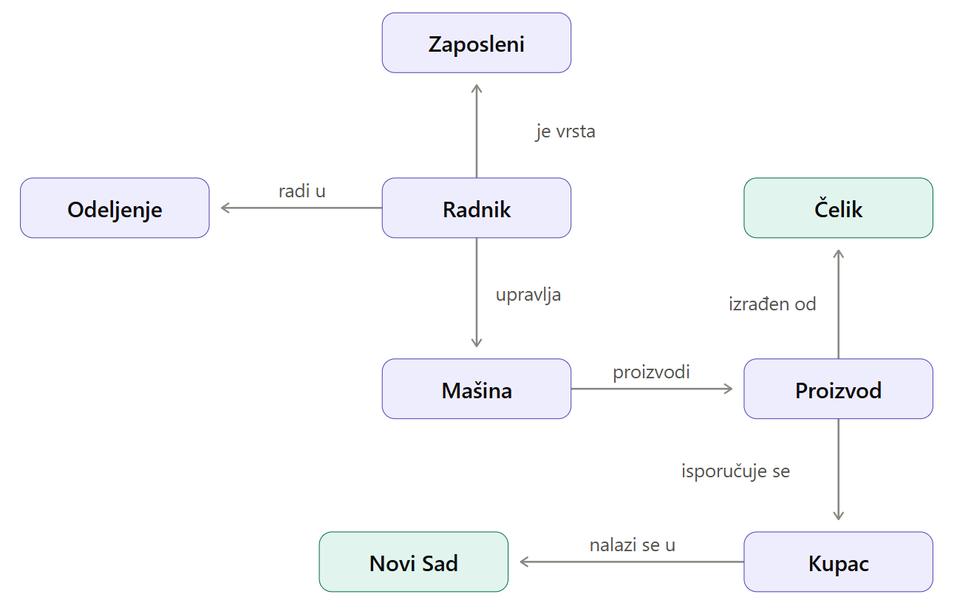
Primer semantičke mreže
Slika 3.14. Primer semantičke mreže

Slide 24
Trojke AVO i predikatska logika
Predstavljanje znanja pomoću trojki atribut – vrednost – objekat predstavlja posebnu vrstu semantičkih mreža.
Za razliku od semantičkih mreža gde čvorovi mogu biti objekat, atribut ili vrednost, kod trojki AVO veza između objekta i atributa je tipa „ima”, a između atributa i vrednosti „je” (Ristić i dr., 1993). Na primer: bankovni zajam „ima” kamatnu stopu, kamatna stopa „je” 10%.
Predstavljanjem znanja pomoću predikatske logike moguće je izraziti i najkomplikovanije izraze. Predikatska logika prvog reda pogodna je da se jednostavno prevede znanje sa prirodnog jezika na jezik koji je razumljiv kompjuteru.
Predstavljanje znanja pomoću predikatske logike zahteva simboličko iskazivanje problema, međutim ovaj način predstavljanja znanja još uvek nije u široj upotrebi.

Slide 25
5.7. Uvođenje ekspertnog sistema u rad
Uvođenje ekspertnog sistema u rad predstavlja poslednju fazu u procesu razvoja ekspertnog sistema, a ova faza podrazumeva testiranje i implementaciju ekspertnog sistema.
Tokom testiranja ispituje se i proverava logičko zaključivanje, proveravaju rezultati testiranja, otklanjaju uočene nepravilnosti, a zatim se vrši ponovno testiranje sve dok se ne postigne zadovoljavajući kvalitet rada.
U okviru implementacije uključuju se svi faktori bitni za radno okruženje, počev od usklađivanja hardverskih zahteva ekspertnog sistema za njegovo optimalno funkcionisanje pa sve do obuke kadrova za rad sa ekspertnim sistemom.
Obuka se ne odnosi samo na korišćenje ekspertnog sistema, već i na njegovo održavanje u smislu stalnog ažuriranja baze znanja.

Slide 26
5.8. Predstavljanje znanja
Načini predstavljanja znanja su:
• produkciona pravila;
• mreže zaključivanja;
• semantičke mreže;
• okviri (frejmovi);
• trojke objekat–atribut–vrednost i objekti (klase).

Slide 27
Vrste znanja prema Durkinu
Postoje sledeće vrste znanja (Durkin, 1994):
• Proceduralno znanje – znanje o tome kako se neki problem rešava.
• Deklarativno znanje – skup kratkih iskaza koji su tačni ili netačni i odnose se samo na taj problem.
• Meta znanje – znanje o znanju.
• Heurističko znanje – iskustvena pravila ili situacije koje eksperti znaju i koriste.
• Strukturno znanje – opisuje domenske koncepte, objekte i njihove atribute i veze.

Slide 28
Dodatne kategorije znanja
Uvode se i sledeće kategorije znanja (Kumar, 2009):
nasledivo znanje,
izvedeno znanje,
relaciono znanje,
zdravorazumsko znanje,
eksplicitno znanje,
implicitno znanje i
neizvesno znanje.
Nasledivo znanje dobija se relacijom nasleđivanja. Zdravorazumsko znanje predstavlja iskustveno, heurističko znanje koje je generalizovano i nezavisno od domena. Neizvesno znanje javlja se kada se činjenice predstavljaju sa određenom dozom izvesnosti.

Slide 29
5.9. Konfliktna pravila i konzistentnost baze znanja
Radi eliminacije pojave konfliktnih pravila, prilikom projektovanja logičke strukture zaključivanja neophodno je definisati:
• produkciono pravilo koje se prvo izvršava;
• produkciona pravila sa prioritetom, ukoliko ih ima istovremeno više za pokretanje;
• produkciona pravila sa specifičnom težinom;
• proceduru kada zaustaviti proces zaključivanja, u slučajevima kada imamo ciklično zaključivanje.

Slide 30
Konzistentnost baze znanja
Problem ispitivanja konzistentnosti baze znanja odnosi se na:
• eliminaciju ili prevazilaženje pravila koja ne mogu biti zadovoljena;
• redundantna pravila, koja ne doprinose zaključivanju;
• nekonzistentna pravila, koja dovode do suprotnih zaključaka;
• nekompletna pravila;
• ciklična pravila itd.

Slide 31
5.10. Deduktivno zaključivanje
Dedukcija je logički ispravno zaključivanje (lat. deducere – izvoditi).
Logički neispravna zaključivanja su indukcija i analoško zaključivanje, odnosno zaključivanje po sličnosti.
Zaključivanje po analogiji često se čini kao dedukcija; međutim, analoško zaključivanje ne ide od opšteg ka posebnom, nego od posebnog ka posebnom. Postoje pozitivne i negativne analogije.
Zaključak kod dedukcije izvodi se iz premisa kao nužan. Zaključivanje od opšteg ka posebnom, odnosno silogizam, samo je jedan tip deduktivnog zaključivanja.
Podela je na neposredna i posredna deduktivna zaključivanja.

